Slide 1

«Метапредметные результаты в начальной школе как основа формирования функциональной грамотности»
Московский педагогический государственный университет
Институт социально-гуманитарного образования
Кафедра УОС им. Т.И. Шамовой
Галеева Наталья Львовна,
профессор кафедры управления образовательными системами им. Т.И. Шамовой ИСГО МПГУ, канд. биол. наук, доцент,
член-корреспондент МАНПО, член редколлегии журнала «Методическая работа в школе»,
Почетный работник среднего общего образования,
«Учитель Года» г. Москвы - 2003
technologia-isud.ru

Slide 2
Организуем, контролируем, оцениваем и т.д.
воспринимаем
передаем
Учебная информация
преобразуем
разворачиваем
сворачиваем

Slide 3

Метазнания - знания о знании, о том, как оно устроено и структурировано; знания о получении знаний, т.е. приёмы и методы познания (когнитивные умения)
и знания о возможностях работы
с предметными знаниями
Метазнания, выступают как целостная картина мира с научной точки зрения, лежат в основе развития человека, превращая его из «знающего» в «думающего».

Slide 4
Принцип метапредметности можно реализовать в разных форматах:
Самостоятельные учебные предметы в учебном плане - МЕТАПРЕДМЕТЫ, цели которых для учащихся открыты и понятны.
МЕТАПРЕДМЕТНЫЙ КОМПОНЕНТ в содержании предметного учебного курса – открытие для учащихся смысла форм, видов и приемов разнообразной учебной деятельности, целенаправленное обучение таким способам деятельности на материале изучаемого предмета.
Осознанный выбор содержания, видов и форм ВНЕУРОЧНОЙ ДЕЯТЕЛЬНОСТИ в соответствии с требованиями ФГОС к образовательным МЕТАПРЕДМЕТНЫМ результатам.

Slide 5
Самостоятельные учебные предметы в учебном плане - МЕТАПРЕДМЕТЫ, цели которых для учащихся открыты и доступны:
КУРСЫ, в целеполагании которых акцентируются способы деятельности = УЧИМСЯ МЫСЛИТЬ, ПРОЕКТИРОВАТЬ и др.
КУРСЫ, в целеполагании которых акцентируются метапонятия – ЗНАК, ПРОБЛЕМА и т.д.
КУРСЫ, реализующие м метапредметные и личностные образовательные результаты - МИР ЧЕЛОВЕКА, САМ СЕБЕ УЧИТЕЛЬ

Slide 6
Метапредметный компонент
в содержании предметного учебного курса
Диагностические работы в формате ФГОС
Картотеки развивающих заданий в формате ФГОС
Проектная деятельность в рамках урочной деятельности

Slide 7
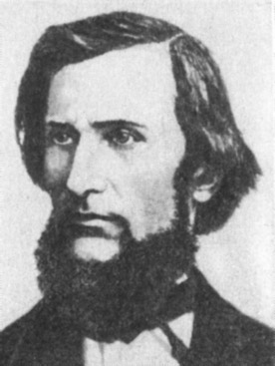
«Мы не говорим педагогам, поступайте так или иначе;
мы говорим им: изучайте законы тех психологических явлений,
которыми вы хотите управлять,
и поступайте, соображаясь с этими законами и теми обстоятельствами, в которых вы хотите их приложить»
К.Д.Ушинский Человек как предмет воспитания // Собр. Соч. в 11 т.- М., 1949. – Т.8.С.55

Slide 8
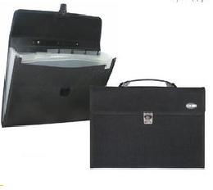
Праксиологическая модель внутренних ресурсов учебного успеха ученика
знаю
умею
могу
?
хочу

Slide 9

Ресурсы реализации требований ФГОС к образовательным результатам
ученика
учителя
Содержание предмета
Стиль и способы педагогической коммуникации
Формы и виды учебной деятельности ученика
Компетентность учителя
Методики и технологии обучения
Материально-техническое оснащение

Slide 10
Компетентность учителя определяется
умением учителя переводить потенциал внешних ресурсов
в потенциал внутренних ресурсов ученика,
и управлять внешними ресурсами
в целях роста и развития внутренних ресурсов ученика

Slide 11

Кол-во верных ответов
Диагностические работы в формате ФГОС
Пример задания
1) 5 х 4 = ?
≈ 95%
2) В коробке 5 рядов по 4 конфеты в каждом. Сколько всего конфет в коробке?
≈ 85%
3) У меня завтра день рож-дения, будет 15 человек. Хватит ли одной коробки конфет, если в ней 5 рядов по 4 конфеты в каждом?
≈ 50%
Notes:
11

Slide 12
Регулятивные
УУД и применение
Компетентностные
задачи)
Диагностические работы в формате ФГОС
Коммуникативные
УУД
Познавательные
УУД
Знания,
понимание

Slide 13
Диагностические работы в формате ФГОС
Дневник индивидуального
прогресса обучающегося
№№ тем | Название темы | Предметные результаты | Метапредметные результаты
 |  |  | Познавательны УУД | Коммуникативные УУД | Регулятивные УУД
1. | Тема № 1. | 3 | 3 | 2 | 3
2. | Тема № 2. | 3 | 3 | 3 | 3
3. | Тема № 3. | 4 | 4 | 3 | 4
4. | Тема № 4. | 4 | 4 | 3 | 4

Slide 14

Три главных изменения в новом ФГОС начального общего образования:
1. В Приложениях ФГОС впервые добавлены таблицы с требованиями к предметным результатам по годам обучения школьников.
2. В единую Программу воспитания (п. 19.6 нового ФГОС начального общего образования) сведены:
Программа духовно-нравственного развития, воспитания обучающихся
Программа формирования экологической культуры, здорового и безопасного образа жизни.
3. Дополнены метапредметные результаты:
больше внимания уделять развитию исследовательского опыта учеников
научить готовить публичные выступления

Slide 15
В действующем ФГОС
метапредметные результаты включают межпредметные понятия и УУД
В новом ФГОС оставили межпредметные понятия, а УУД разделили на пять пунктов.
В трех первых пунктах – собственно УУД: познавательные, регулятивные, коммуникативные;
в двух остальных пунктах – умения:
работать с информацией
и участвовать в совместной деятельности

Slide 16
Сборники заданий,
обеспечивающих рост
метапредметных образовательных результатов
при изучении предметного содержания
в начальной школе
4 кл
Задания для олимпиад
4 кл
Картотека заданий для учебного процесса
3 кл
Задания для олимпиад
3 кл
Картотека заданий для учебного процесса
2 кл
Задания для олимпиад
2 кл
Картотека заданий для учебного процесса
https://shop.prosv.ru/

Slide 17
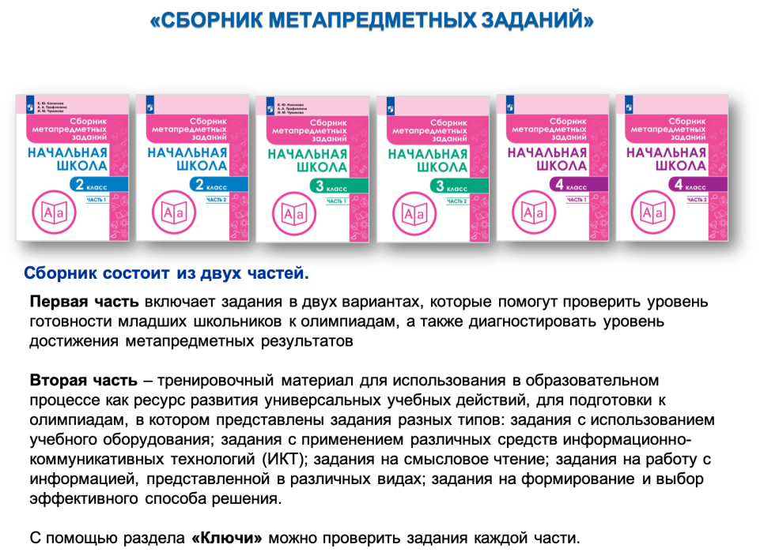

Slide 18
1.Задачи с использованием учебного оборудования
2. Задачи с применением различных
средств информационно-коммуникационных технологий (ИКТ)
3. Задачи на смысловое чтение
4. Задачи на работу с информацией, представленной в различных видах
5. Задачи на формирование и выбор эффективного способа решения

Slide 21
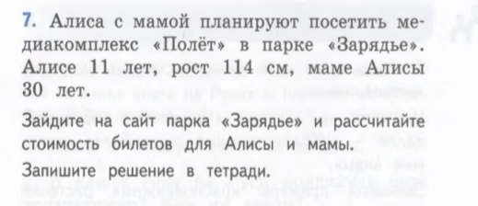
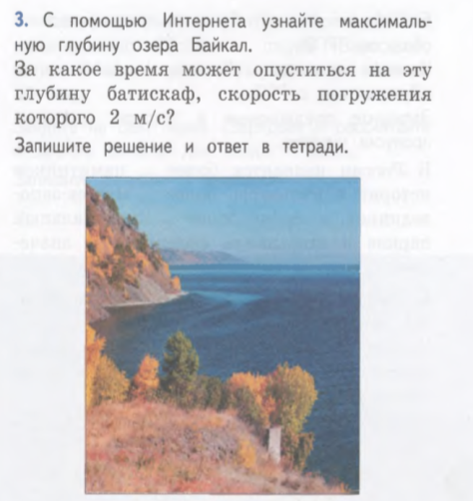
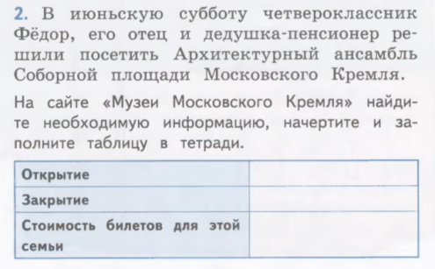

Slide 26

Метапредметный компонент в содержании предметного учебного курса
Диагностические работы в формате ФГОС
Картотеки развивающих заданий в формате ФГОС
Проектная деятельность в рамках урочной деятельности

Slide 27
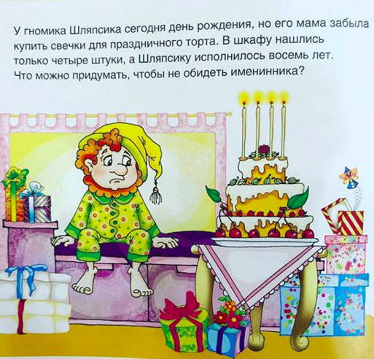

Slide 28
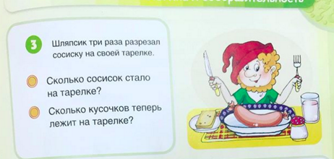
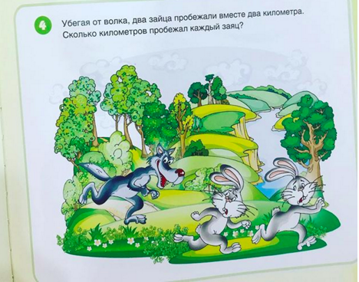

Slide 30
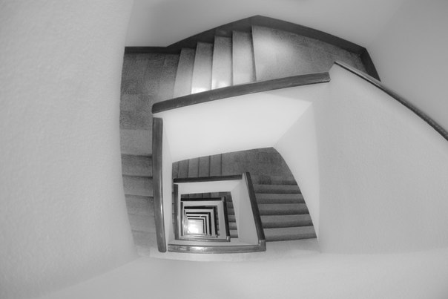
Спасибо за внимание!
Галеева Н.Л., профессор кафедры УОС
им. Т.И. Шамовой, МПГУ

